Slide 1
软件工程的质量
邹欣
构建之法 – 现代软件工程

Slide 2
软件工程也有质量
软件工程的质量体现在
开发过程的可见性
开发过程的风险控制
内部模块的交付质量
开发成本的控制
内部质量指标的完成情况

Slide 3
CMMI
CMMI
Capacity Maturity Model Integrated
Defined by CMU Software Engineering Institute
CMMI虽然源于美国，但在世界各地得到了广泛的推广与接受。CMMI在印度的应用甚至超过了美国。据SEI统计，世界软件企业评估达到5级的共有25个，印度占了其中的16个。

Slide 4
CMMI 1
CMMI一级，完成级。
在完成级水平上，企业对项目的目标与要做的努力很清晰，项目的目标得以实现。但是由于任务的完成带有很大的偶然性，企业无法保证在实施同类项目的时候仍然能够完成任务。
企业在一级上的项目实施对实施人员有很大的依赖性。

Slide 5
CMMI 2
CMMI二级，管理级。
在管理级水平上，企业在项目实施上能够遵守既定的计划与流程，有资源准备，权责到人，对相关的项目实施人员有相应的培训，对整个流程有监测与控制，并联合上级单位对项目与流程进行审查。
企业在二级水平上体现了对项目的一系列管理程序。这一系列的管理手段排除了企业在 CMM1时完成任务的随机性，保证了企业的所有项目实施都会得到成功。

Slide 6
CMMI 3
CMMI三级，明确（定义）级。
在定义级水平上，企业不仅能够对项目的实施有一整套的管理措施，并保障项目的完成；
而且，企业能够根据自身的特殊情况以及自己的标准流程，将这套管理体系与流程予以制度化。
这样，企业不仅能够在同类的项目上成功地实施CMMI，在不同类的项目上一样能够成功地实施。

Slide 7
CMMI 4
CMMI四级，量化管理级。
在量化管理级水平上，企业的项目管理不仅形成了一种制度，而且要实现数字化的管理。
通过量化技术来实现流程的稳定性，实现管理的精度，降低项目实施在质量上的波动。

Slide 8
CMMI 5
CMMI五级，优化级。
在优化级水平上，企业的项目管理达到了最高的境界。
企业不仅能够通过信息手段与数字化手段来实现对项目的管理，而且能够充分利用信息资料，对企业在项目实施的过程中可能出现的次品予以预防。
能够主动地改善流程，运用新技术，实现流程的优化。

Slide 9
Peopleware (人件)
Development of productive persons
Personal Software Process
Development of productive teams
Team Software Process, CMM
Team organization
People management
Recruiting, training, promoting,
Modeling of human competencies.
Define competency (soft skills)
Link-competency with performance goals
Achieve the goals and improve the competency
Notes:
Entry - is the standard expected of employees on entry into a role. This is often used when the new entrant must learn or be trained to be able to perform to the standards required within the role / job.
Fully Effective - is level required of employees who are performing at the standard expected for their role / job.
Stretch / Mastery - is typically displayed by employees who have mastered their job / role. These employees are often sought out by other employees and managers / supervisors to provide advice / assistance.

Slide 10
Peopleware (人件)
Organizational culture
Decision making,
Risk Tasking,
Value System,
Process
Organizational learning
Learning from mistakes
Learning from changing environment
Adapt to new requirements

Slide 11
Decision Making
Dictation
Great for the dictator; quick to make quick decisions
Consulting
Get more info
Democracy
Follow the crowd
Creating winner/losers
Consensus
Great commitment, if a conclusion can be reached

Slide 12
衡量软件工程质量
怎么知道团队在一个软件的生命周期中做的不好？
依靠用户的反馈：太晚
依靠团队成员：他们太忙
依靠项目管理软件

Slide 13
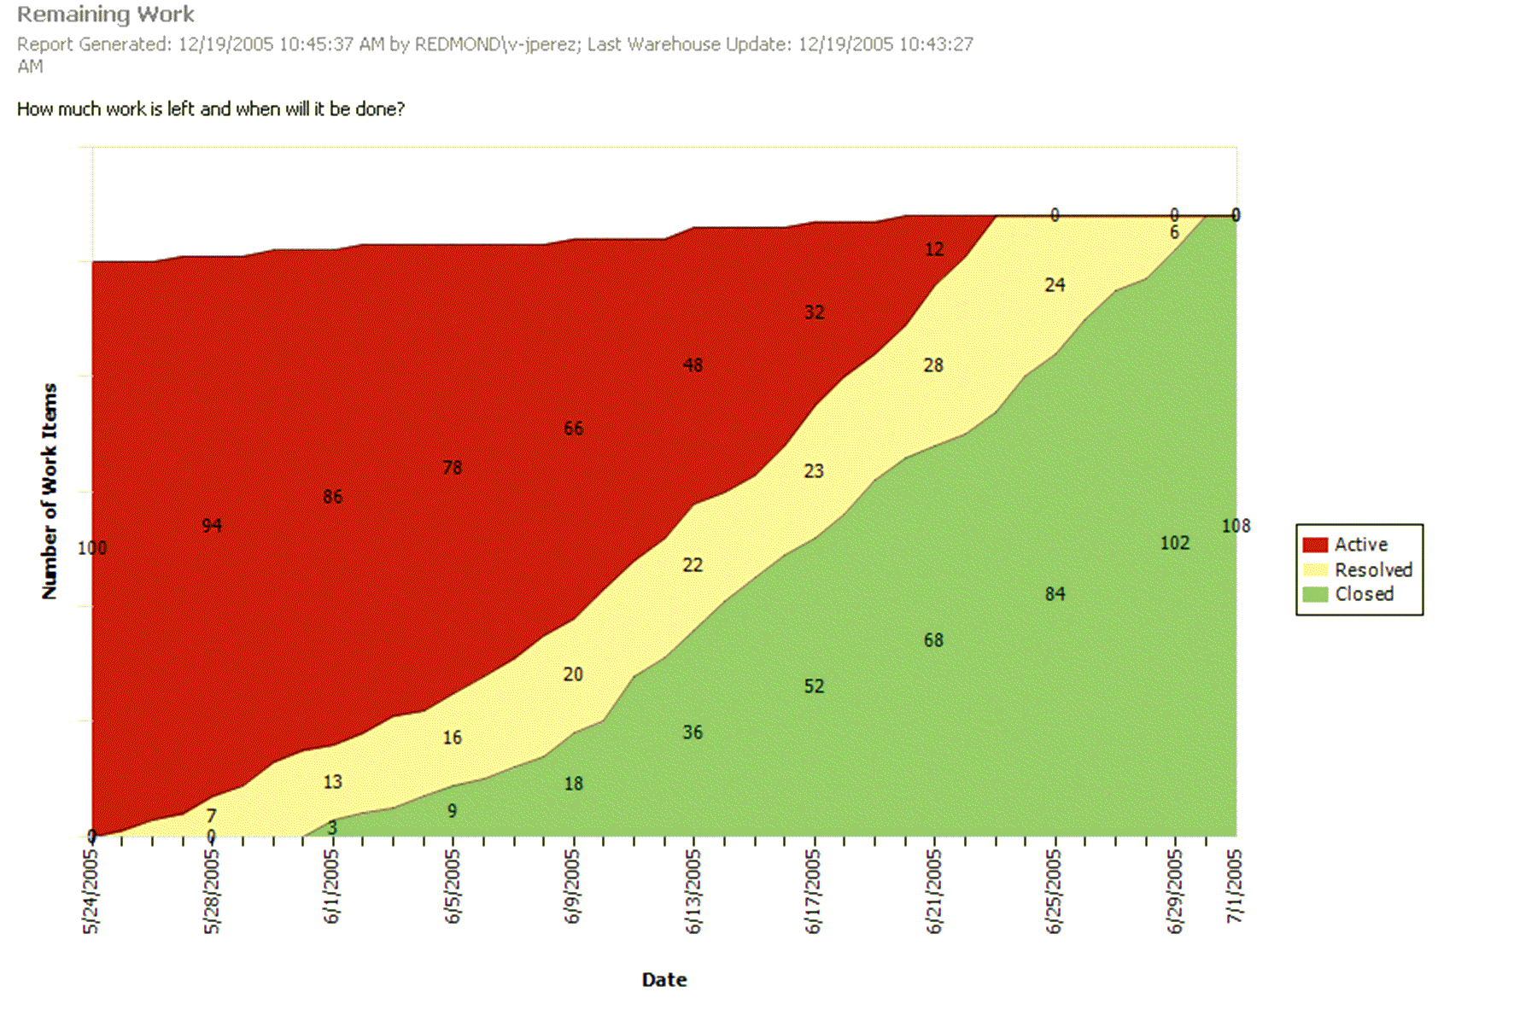


正常的 未解决/解决/关闭 的比例
Work planned
Work completed

Slide 14
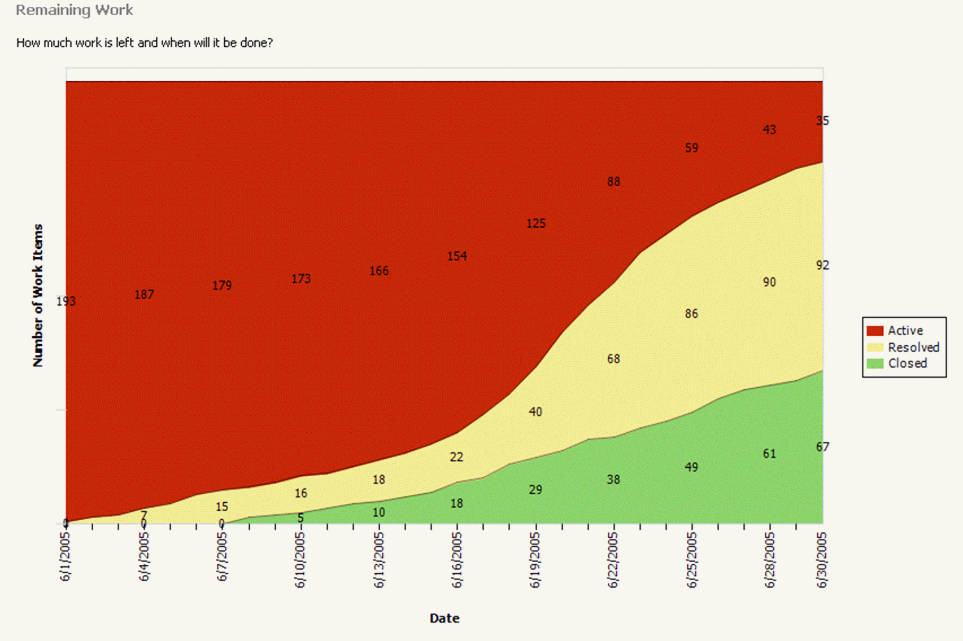

什么地方资源不够?
Bulge in work in process (i.e. in testing) indicates inadequate resources or inadequate incoming quality
Notes:
产品后期 “Resolved” 的工作项太多，来不及转移到 “关闭” 的状态。
可能的原因：
测试人员不够？
不能进行测试？

Slide 15
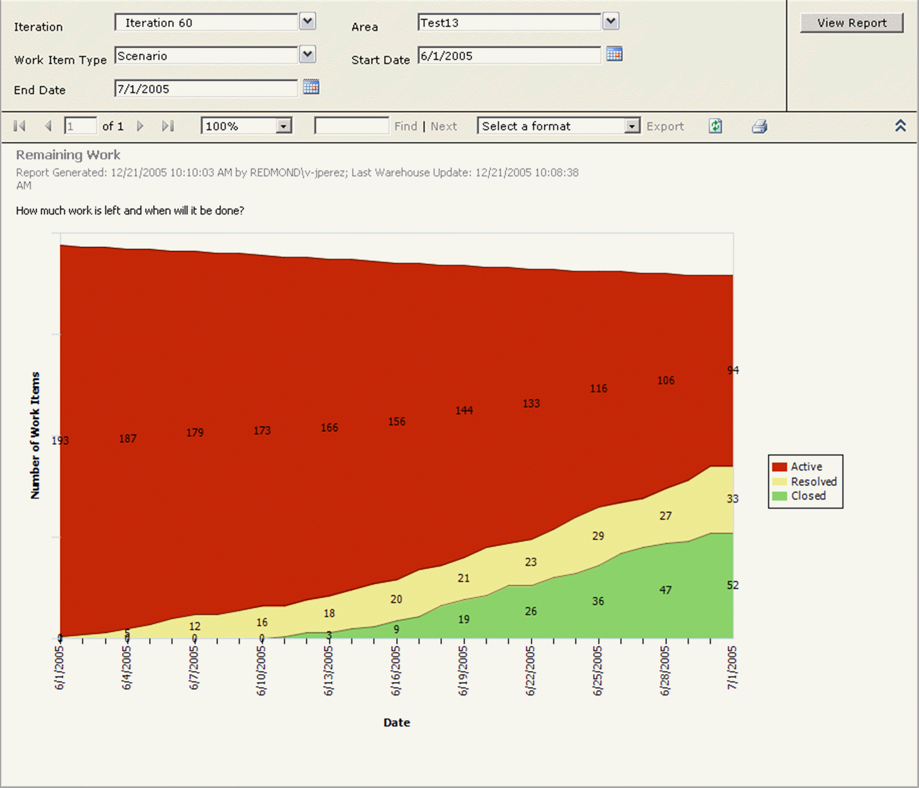


低估了项目的难度/Underestimating
Slow progress leading to cuts in planned work, but not enough cuts
Steady rates of progress, but slope too shallow
Notes:
任务的总量在减少 – why
任务太多，做不完，所以要在这个里程碑把它们砍掉
需求在中途改变，不用做很多事
团队改组，人员离开，砍掉任务

Slide 16
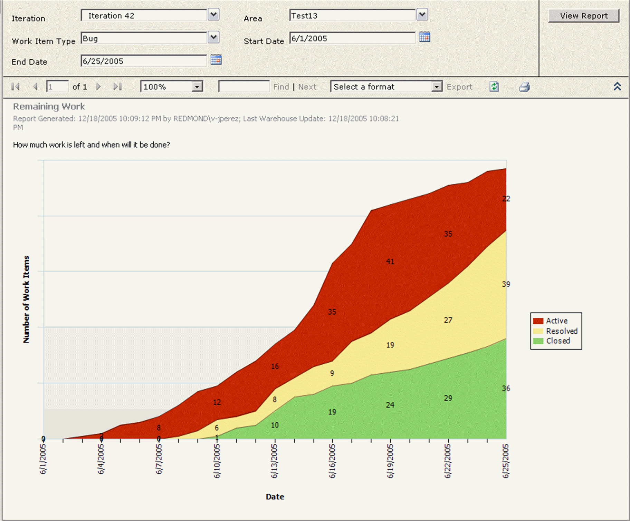

Inadequate Bug Allotment
New work not planned at iteration start

Slide 17
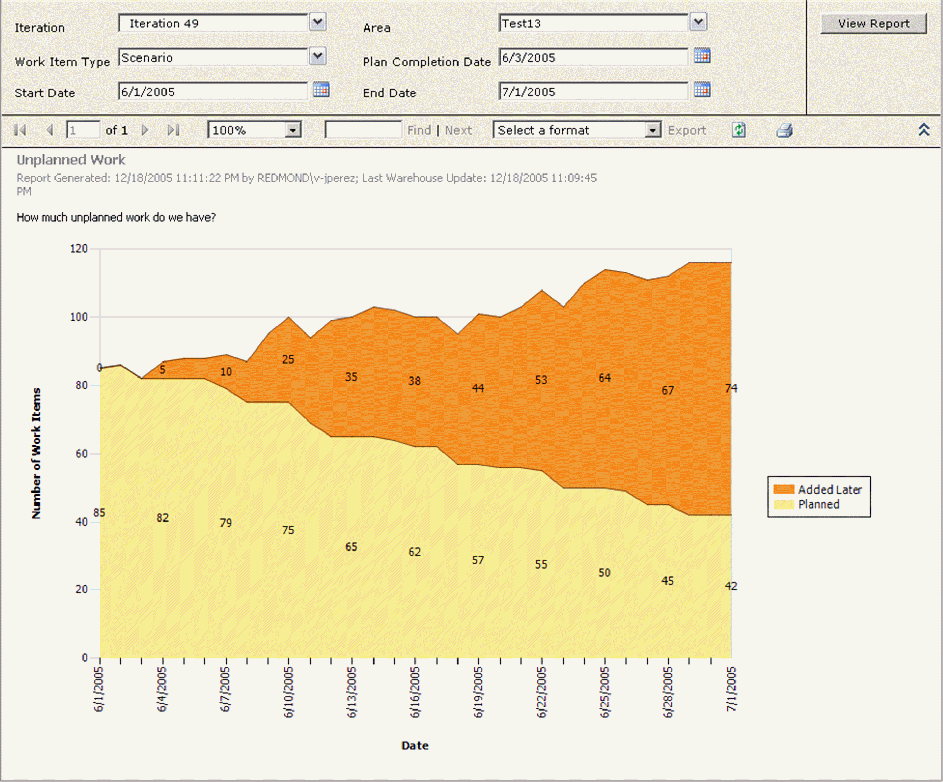


Scope Creep
“Dark matter” emerging during iteration
Planned work is squeezed out
Notes:
忽然来了很多计划外的工作

Slide 18
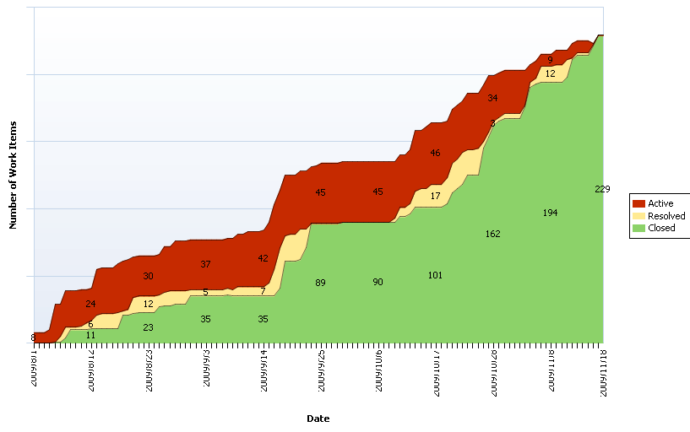
A real example
Notes:
这是一个实际的例子 （微软亚洲研究院的 学术搜索项目）

Slide 19
和测试相关的误区？
既然有专人负责质量，那我就不用负责了！
盲目信任“专业人士”扮演的角色
为了自己的角色而做绩效优化
画地为牢的分工
无明确责任的分工

